Slide 1
Введение в статистику
Кейс: Золотая жила
Notes:
Титульный слайд с фоном фирменного цвета

Slide 2

Основные метрики
01
Всего в фирме 8 713 клиентов
03
Средняя стоимость привлечения одного клиента — 15 000 ₽
02
В среднем каждый клиент приносит компании 15 755 ₽
04
Планируется привлечь 1 000 новых клиентов
Привлечение новых клиентов выгодная инициатива. Вложив 15 000 000 ₽ в не таргетированную рекламу мы можем получить прибыль 15 755 000 ₽
Notes:
Пример слайда с буллитами

Slide 3
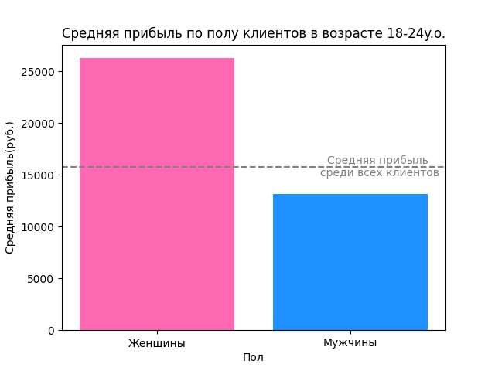
Анализ прибыльности клиентов в возрастной категории 18-24
26 278
13 155
Мы можем заметить что в возрастной категории 18-24 прибыль, которую приносят девушки в ~2 раза больше прибыли, приносимой мужчинами. Компании стоит таргетировать рекламу на девушек в категории 18-24.
Notes:
Пример слайда с текстом и одной фотографией

Slide 4
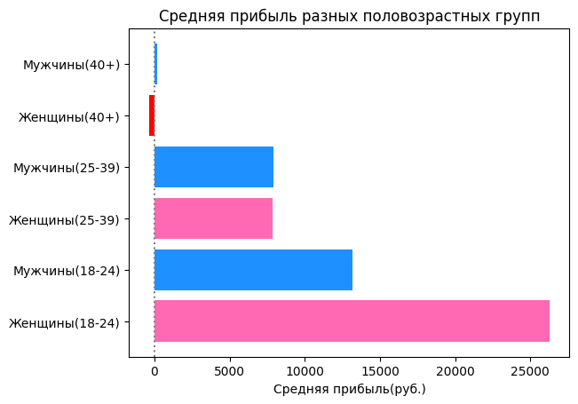

Анализ средней прибыли в разных половозрастных группах
Можно заметить, что группа женщин 18-24 также осталась самой прибыльной(26 278р в среднем)
Самой же убыточной является категория женщин 40+(отмечены красным) в среднем они приносят убытки в 343р
Я считаю что стоит нацелить рекламную компанию по привлечению новых клиентов на аудиторию девушек от 18 до 24 лет

Slide 5
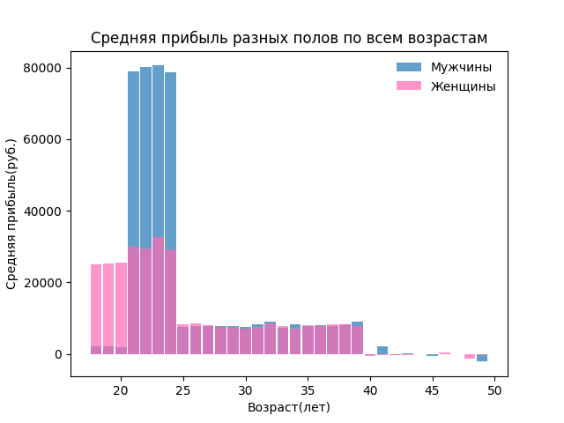

Поиск “Золотой жилы”. Глубокий анализ всех половозрастных категорий
На графике можно заметить группу сильно выбивающуюся по средней прибыли приносимой компании – мужчины возраста 21-24 года.
Они приносят колоссальную прибыль, превышающую среднюю более чем в 5 раз
Можно заметить что подобных золотых жил больше нет, есть прибыльная категория девушек 18-24, но их прибыль гораздо меньше по сравнению с золотой жилой мужчины 21-24

Slide 6
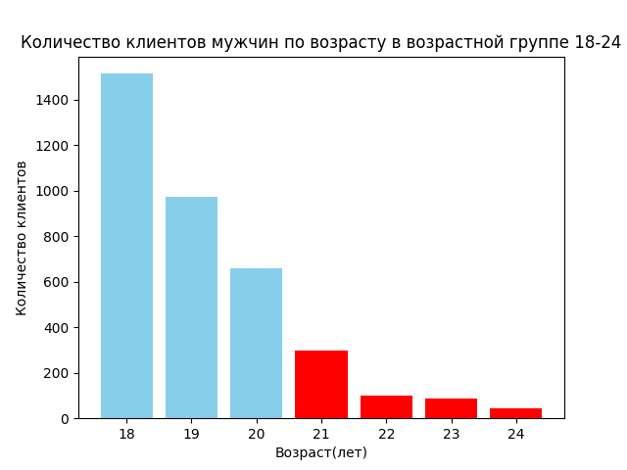
Почему мы не увидели Золотую жилу раньше?
Все дело в том что в категории мужчин 18-24 большая часть клиентов сосредоточена в возрасте 18-20 лет, а в возрасте 21-24 клиентов крайне мало(14% от муж. 18-24), из-за этого даже колоссальная прибыль в пересчете на одного, которую они приносят, не смогла ‘вытянуть’ среднее значение

